Slide 1
基于卷积神经网络的遥感图像
地物目标分类识别系统
小组成员：张雨薇，王卓群，代畅，宫心懿，赵晗羽，闫维刚
天津理工大学
计算机科学与技术学院
计算机科学与技术（中加4，5，6）

Slide 2
遥感概念简述
遥感是采集地球数据信息的重要技术手段，具有无国界限制、覆盖面积广、观测具有周期性、数据客观等诸多特点。其获取的具备高空间分辨率、高时间分辨率、高光谱分辨率和高辐射分辨率“四高”特征的遥感图像数据，经过处理和信息提取 ，可为我国各行各业提供有效的信息。
遥感数据主要包括光学遥感图像、高光谱图像、SAR (合成孔径雷达)图像等数据类型，不同的图像采集设备的成像原理各不相同。经过人类几十年的积累，遥感数据量越来越大，这就迫切需要-些新的更有效的处理手段来从浩如烟海的遥感图像中提取到有用的信息。

Slide 3
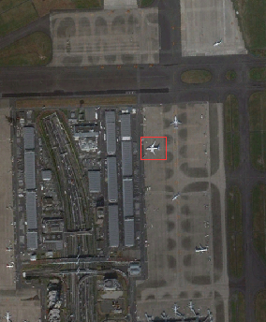
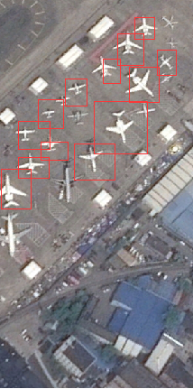
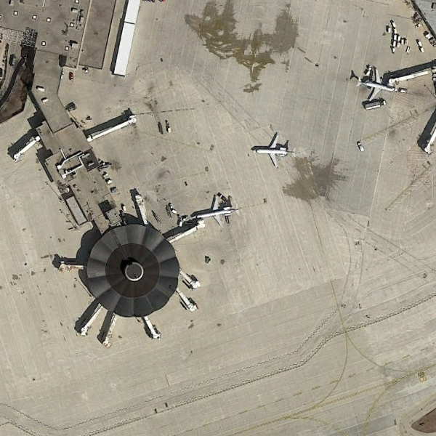
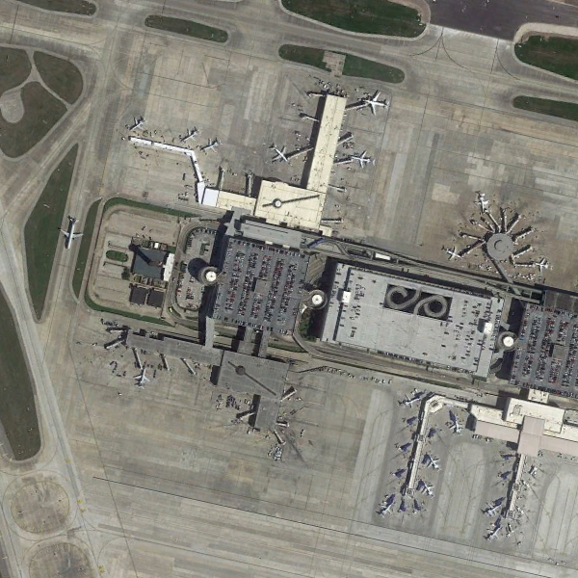
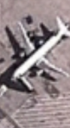
遥感图像研究难点
1）背景复杂
遥感图像在提供丰富的检测结果的同时，也为目标检测算法的设计带来了困难，如目标颜色和纹理的变化，阴影、光照和遮挡等环境因素，目标和大小的几何拜年话以及背景中形形色色的干扰物等。
a)多类目标干扰
b)相似颜色和形状
c)阴影和遮挡干扰
Notes:
图a中背景存在多种类别的干扰物，这些干扰物会影响特征提取的准确性，尤其在统计特性方面。在没有干扰物先验知识的情况下，要区分目标与干扰物显得非常困难，这要求表示目标的特征具有更高的识别能力：有些背景，如 图b干扰物并不多，种类也比较少，但是干扰物具有与目标相似的局部结构与背景。图C显示了目标阴影和遮挡影响的示例。由于阴影或干扰物遮挡的原因，目标上的轮廓或纹理发生变化，有可能在特征提取时产生扭曲，导致检测失败。

Slide 4
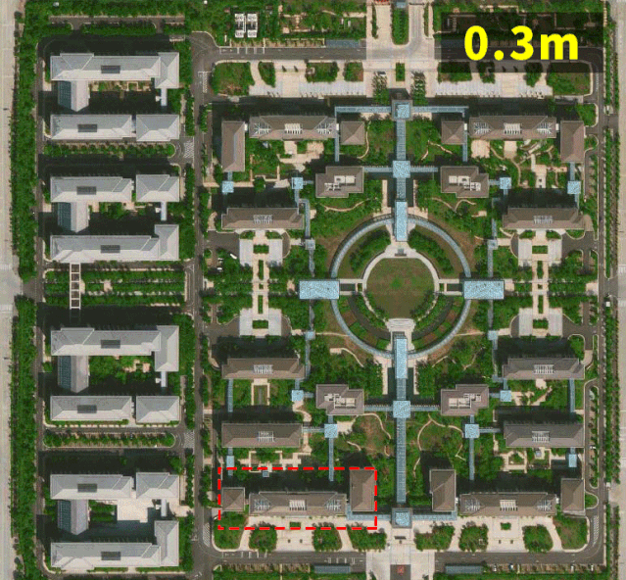
遥感图像研究难点
2）分辨率参差不齐
遥感影像的分辨率指图像上能够详细区分的最小单元的尺寸或大小，或指遥感器区分两个目标的最小角度或线性距离的度量。分辨率越大，影像显示地表信息的能力越强。
分辨率区分图
Notes:
分辨率作为传感器成像系统对输出影像细节辨别能力的一种度量，是遥感影像应用价值的重要技术指标。而对“图像细节”的不同度量则形成了多种不同类型的分辨率，主要有空间分辨率、光谱分辨率和时间分辨率。
（1）空间分辨率：是对遥感影像空间细节信息的辨别能力，指传感器能够分辨最小目标地物大小，是实际卫星观测影像中的一个像素所对应的地面范围。如，WorldView-2卫星全色图像空间分辨率是0.5m，指的是影像中的一个像素所对应的实际地面大小为，高空间分辨率图像对于影响目标地物的识别和目视解译等具有重要的作用；
（2）光谱分辨率：是对影像中地物波谱细节信息的分辨能力，是卫星传感器接收地物箱射波谱时所能辨别的最小波长间隔，当间隔较小时，光谱分辨率相应就会越髙，在同样的波谱范围下，通常影像波段数越多，光谱分辨率越高，如高光谱影像往往比多光谱影像具有更髙的光谱分辨率，高光谱分辨率对于影像地物的分类识别等具有重要意义；
（3）时间分辨率：是对同一地点的重复观测能力，通常也把时间分辨率称为重访周期，重访周期越短，时间分辨率越髙。髙时间分辨率对于地物的动态变化检测等具有重要作用。

Slide 5
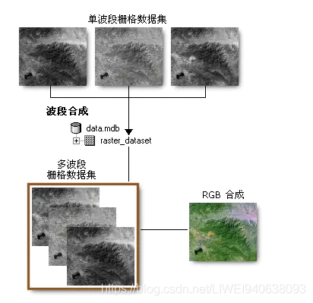
遥感图像研究难点
3）图像波段复杂
普通的图像只有R，G，B三个波段，这主要是由于人是一种被称之为“三色感光体生物”的东西。虽然眼球中的椎状细胞并非对红绿蓝三色的感受度最强，但是肉眼的椎状细胞对于这三种光线频率所能感受的带宽最大，也能够独立刺激这三种颜色的受光体，因此这三色被视为原色。遥感图像波段数目多得多。
Notes:
波段又称为波谱段或波谱带，在遥感技术中，通常把电磁波谱划分为大大小小的段落，大的成为波段区，如可见区、红外区等；中等的如近红外、远红外等；小的称为波段。卫星影像通常包含表示不同波长的多个波段，即从电磁光谱的紫外区到可见光区和红外区。
如，美国陆地资源卫星（landasat）影像的数据采集自电磁光谱的七个不同波段。波段1–7（包括波段 6 在内）表示来自可见光区、近红外区和中红外区的数据。波段 6从热红外区采集数据。另一个多波段图像的示例是真彩色正射影像，该影像包含分别表示红光、绿光和蓝光的三个波段。
不同的波段会对之后的特征提取产生很大的影响

Slide 6
深度学习的引入
深度学习 VS 传统图像识别
传统方法中特征提取主要依赖人工设计的提取器，需要有专业知识及复杂的调参过程，同时每个方法都是针对具体应用，泛化能力及鲁棒性较差。
深度学习主要是数据驱动进行特征提取，根据大量样本的学习能够得到深层的、数据集特定的特征表示，其对数据集的表达更高效和准确，所提取的抽象特征鲁棒性更强，泛化能力更好，并且可以是端到端的。缺点是样本集影响较大，算力要求较高。
Notes:
鲁棒是Robust的音译，也就是健壮和强壮的意思。它也是在异常和危险情况下系统生存的能力。
深度学习是一个框架，包含多个重要算法
Convolutional Neural Networks(CNN)卷积神经网络
AutoEncoder自动编码器
Sparse Coding稀疏编码
Restricted Boltzmann Machine(RBM)限制波尔兹曼机
Deep Belief Networks(DBN)深信度网络
Recurrent neural Network(RNN)多层反馈循环神经网络神经网络
对于不同问题(图像，语音，文本)，需要选用不同网络模型才能达到更好效果。

Slide 7
卷积神经网络(CNN)概念简述
卷积神经网络(Convolutional Neural Networks,简称CNN)是一类包含卷积计算并且具有深度结构的前馈神经网络。对于CNN的研究可追溯至上世纪80至90年代，经历一段冷淡时期后，2006 年，加拿大多伦多大学教授，机器学习领域的泰斗Hinton和他的学生 Salakhutdinov 在《科学》上发表了一篇文章，掀起了深度学习在学术界和工业界的浪潮。
如今，已成为当前语音分析和图像识别领域的研究热点。它的权值共享网络结构使之更类似于生物神经网络，降低了网络模型的复杂度，减少了权值的数量。该优点在网络的输入是多维图像时表现的更为明显，使图像可以直接作为网络的输入，避免了传统识别算法中复杂的特征提取和数据重建过程。
卷积网络的核心思想是将：局部感受野、权值共享（或者权值复制）以及时间或空间亚采样这三种结构思想结合起来获得了某种程度的位移、尺度、形变不变性。
Notes:
。

Slide 8
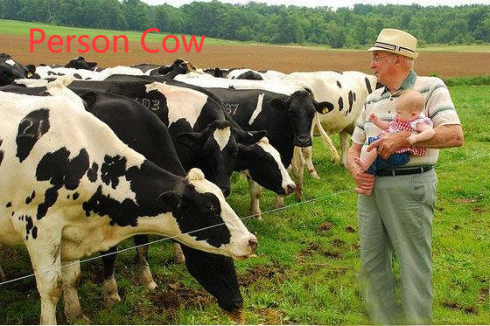
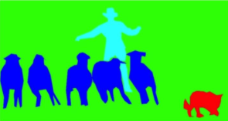
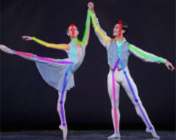
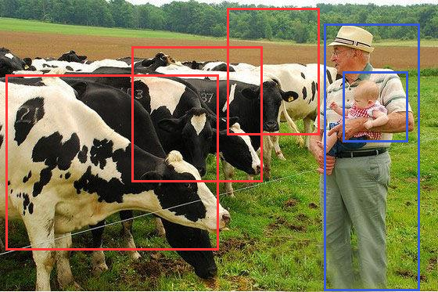
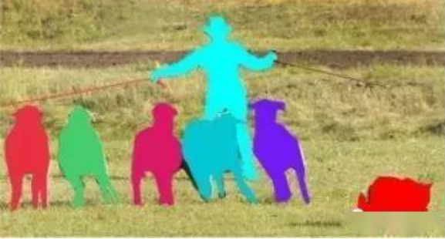
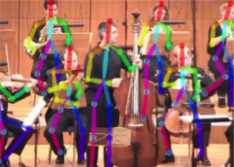
卷积神经网络(CNN)应用
分类，检测(Classification，Detection)
分割（segmentation）
姿态估计（Pose Estimation）
分类(Classification)
语义分割（semantic segmentation）
检测(Detection)
实例分割（instance segmentation）
Notes:
图像分割是计算机视觉领域的一个基础的研究方向，也是该领域的一个经典问题。它的目的是将图像划分为若干个特定的区域，从而提取出其中我们感兴趣的目标，这样既保留了图像中重要的特征信息，又有效减少了无用数据，能够提高后续图像处理的准确率和效率。图像分割在自动驾驶、机器感知、医学影像等领域有着非常多的应用。
分类任务关心整体，给出的是整张图片的内容描述，而检测则关注特定的物体目标，要求获得这一目标的类别信息和位置信息。相比分类，检测给出的是对图片前景和背景的理解，我们需要从背景中分离出感兴趣的目标，并确定这一目标的描述（类别和位置），因而检测模型的输出是一个列表，列表的每一项使用一个数据组给出检出目标的类别和位置，常用矩形检测框的坐标表示。
分割包括语义分割（semantic segmentation）和实例分割（instance segmentation），前者是对背景分离的拓展，要求分离开具有不同语义的图像部分，而后者是检测任务的拓展，要求描述出目标的轮廓（相比检测框更为精细）。分割是对图像的像素级描述，它赋予每个像素类别意义，适用于理解要求较高的场景，如无人驾驶中对道路和非道路的分割。
人体姿态估计（Human Pose Estimation）是计算机视觉中的一个重要任务，也是计算机理解人类动作、行为必不可少的一步。近年来，使用深度学习进行人体姿态估计的方法陆续被提出，且达到了远超传统方法的表现。在实际求解时，对人体姿态的估计常常转化为对人体关键点的预测问题，即首先预测出人体各个关键点的位置坐标，然后根据先验知识确定关键点之间的空间位置关系，从而得到预测的人体骨架。

Slide 9
系统简介
本系统基于卷积神经网络下的模型，如VGG16，VGG19，ResNet50等，对tensorflow下已经经过ImageNet中大量数据集训练的预训练模型进行引用，通过迁移学习，模型微调对RS_C11_Database, RSSCN7, SIRI WHU数据集进行训练，进行特征提取，得到权重文件。针对不同模型编写预测函数以实现遥感图像地物目标的分类识别。同时，对图像分类识别准确率，模型预测时间进行计算输出，以便于进行模型间的对比学习。

Slide 10
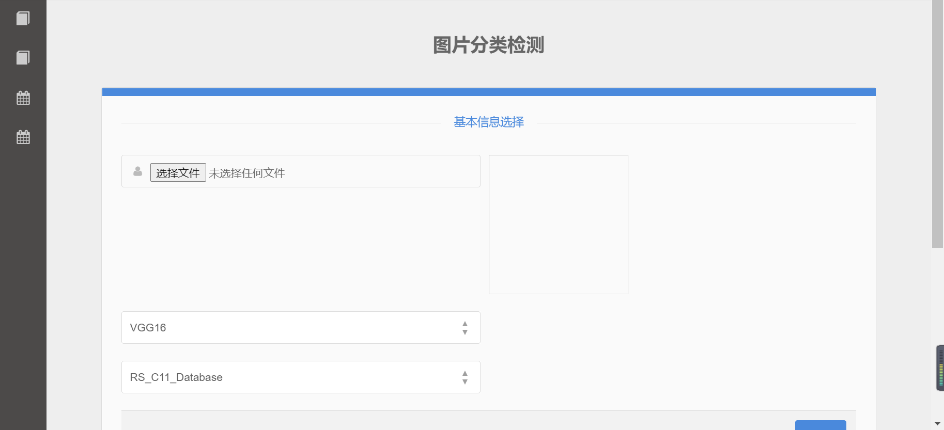
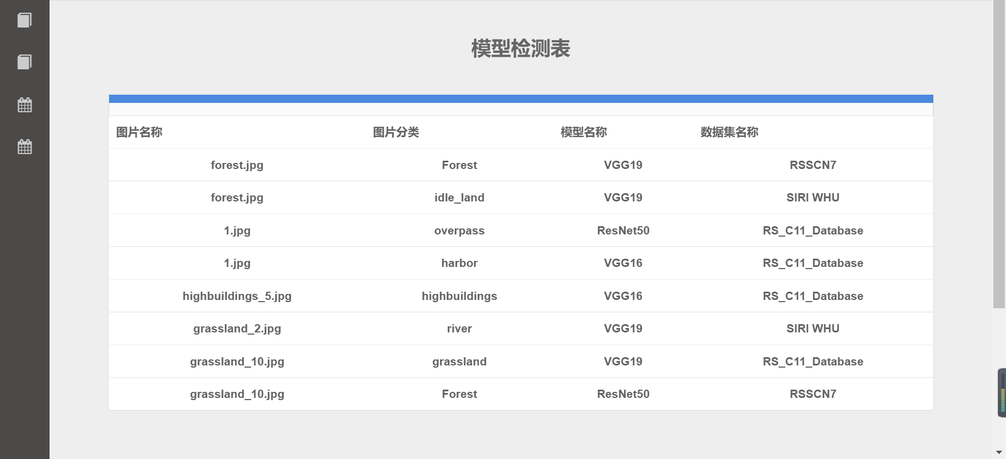
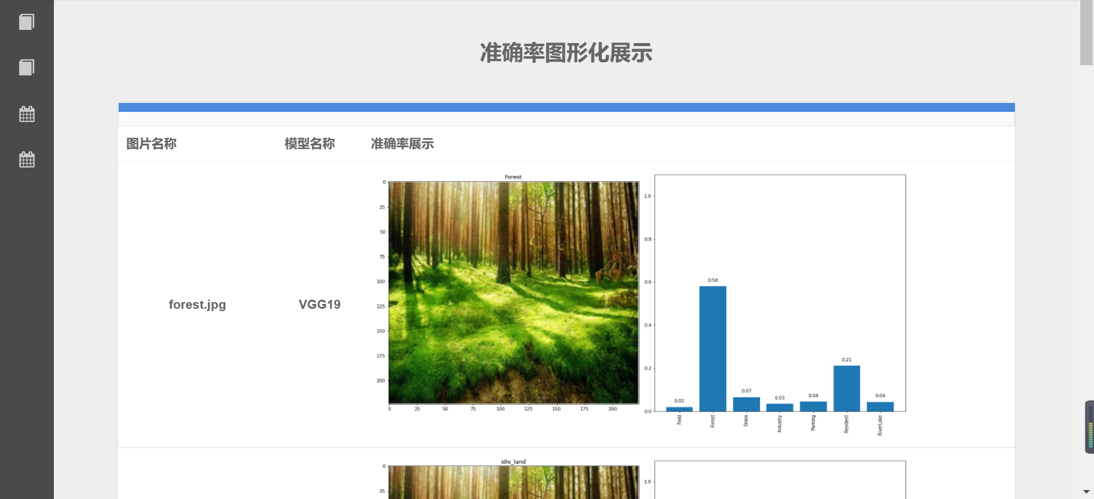
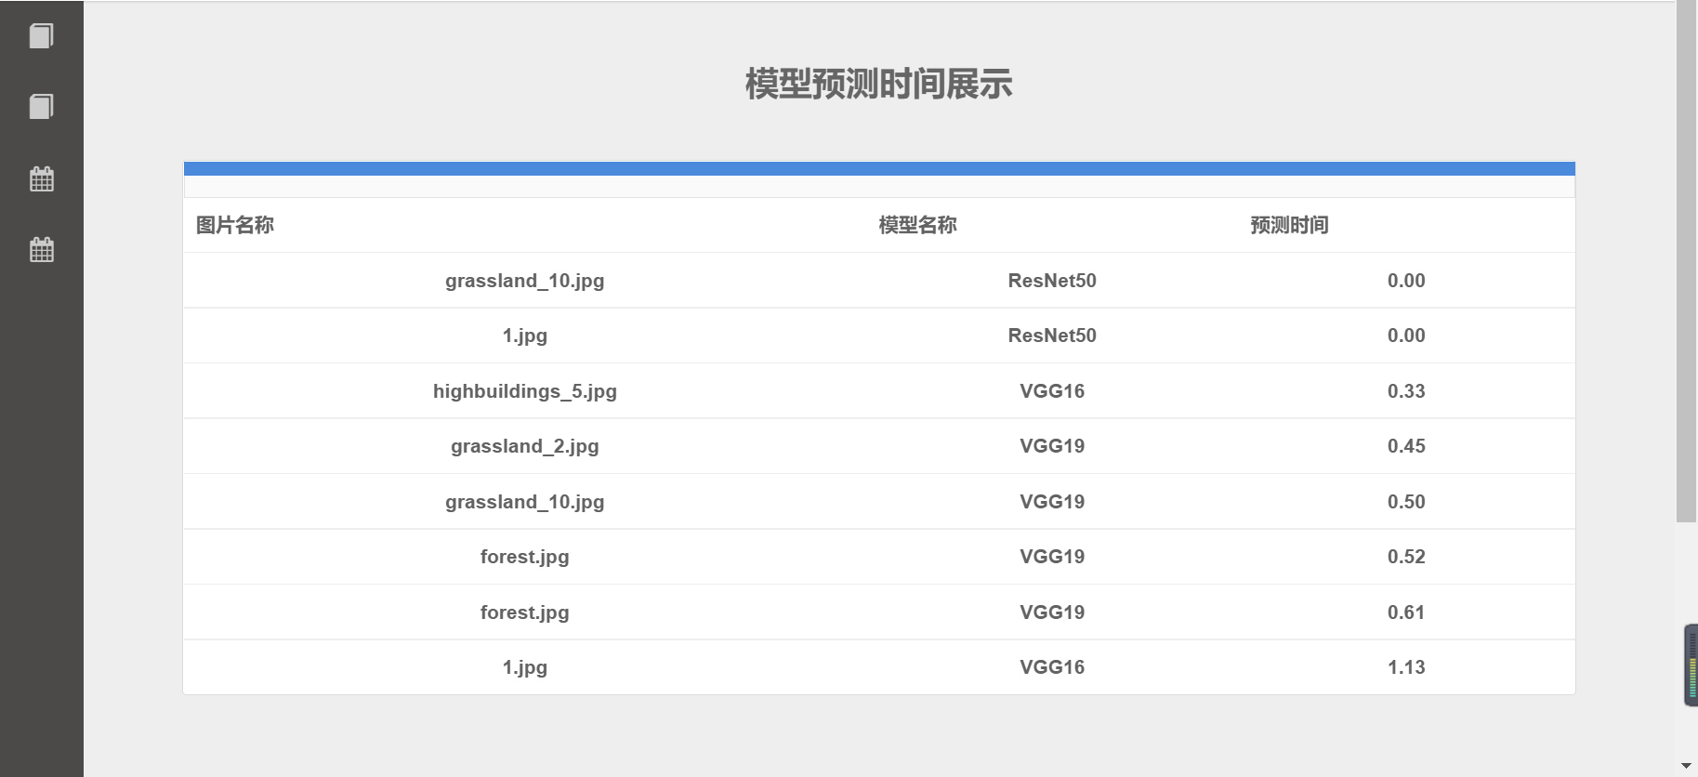
系统主界面如下
图片分类检测界面
图片分类检测信息界面
图形预测准确率展示界面
模型预测时间展示界面

Slide 11
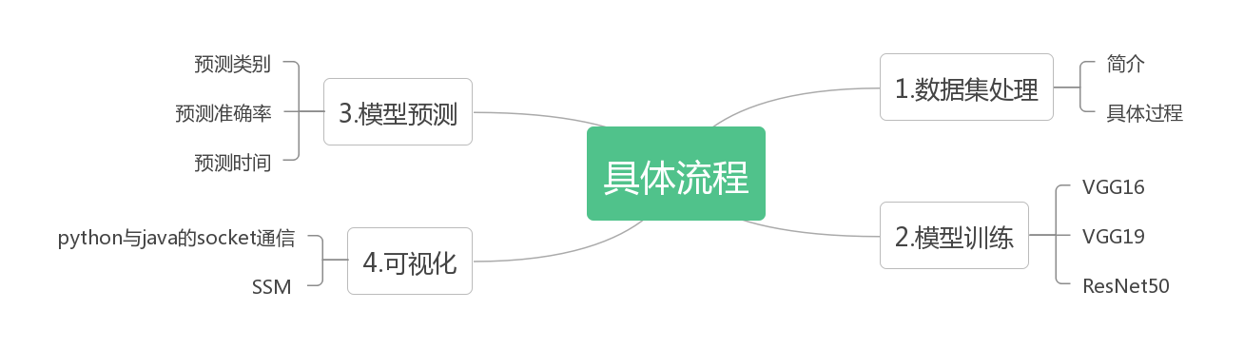
系统构建过程

Slide 12
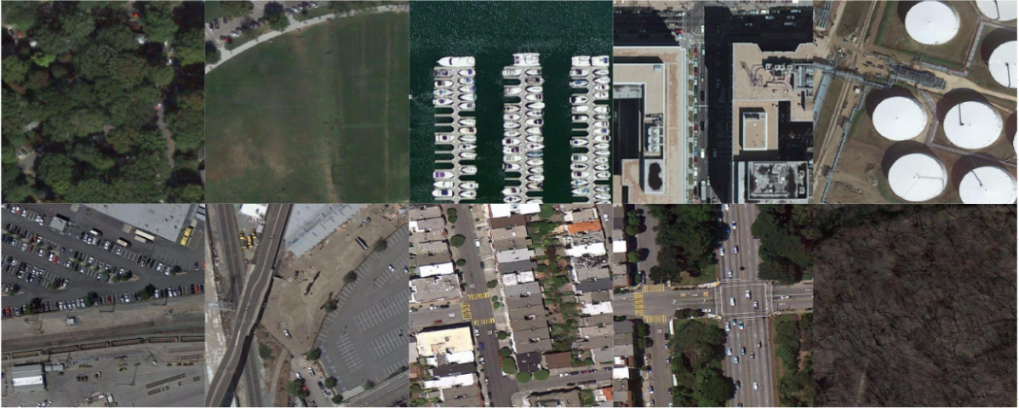
1.数据集处理
数据集简介：
RS_C11_Database
RS_C11_Database是一个遥感影像数据集，由中科院于2015年发布，主要发布人为赵立军。来源于Google Earth的高分辨率遥感影像，合计包含11类场景图像，包括密林、疏林、草原、港口、高层建筑、低层建筑、立交桥、铁路、居民区、道路、储罐。其中每类有约100张，共计1232张，空间分辨率为0.2米。
RS_C11_Database数据集部分图片样例

Slide 13
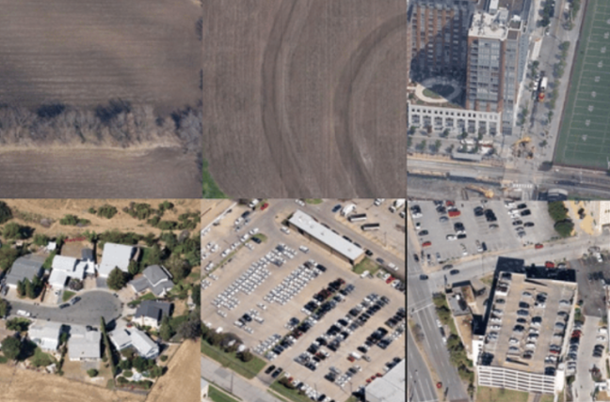
1.数据集处理
RSSCN7:
武汉大学的邹勤等人为了评价他们在文献中所提出的特征选择方法，构建了一个具有2800张遥感场景图像的数据集RSSCN7，这些图像来自于 7 个典型的场景类别，包括草地、森林、农田、停车场、住宅区、工业区和河湖。其中每个类别包含 400 张图像，分别基于 4个不同的尺度进行采样。该数据集中每张图像的像素大小为 400*400，场景图像的多样性导致其具有较大的挑战性，这些图像来源于不同季节和天气变化，并以不同的比例进行采样。
RSSCN7 数据集部分图片样例

Slide 14
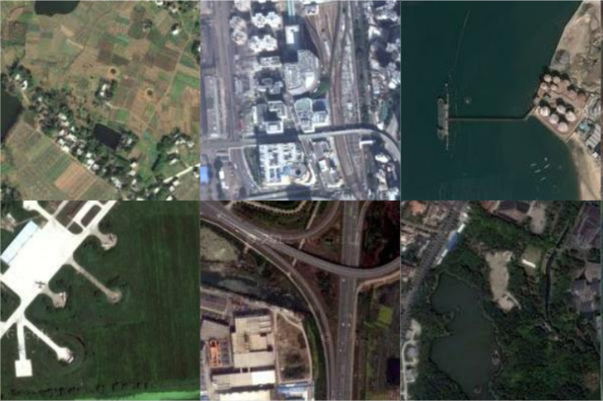
1.数据集处理
SIRI-WHU
该数据集资源来自 Google Earth，主要涵盖中国城市地区，其中场景图像数据集由武汉大学RS-IDEA集团设计。SIRI-WHU包含了12个类别的场景，包括草地、池塘、港口、工业区、公园、河流、居民地、立交桥、农田、商业区、水域及闲置地。图像共计2400张，其中每个类别有200张，每张图像的像素尺寸为200*200，空间分辨率为2米。
SIRI-WHU 数据集部分图片样例

Slide 15
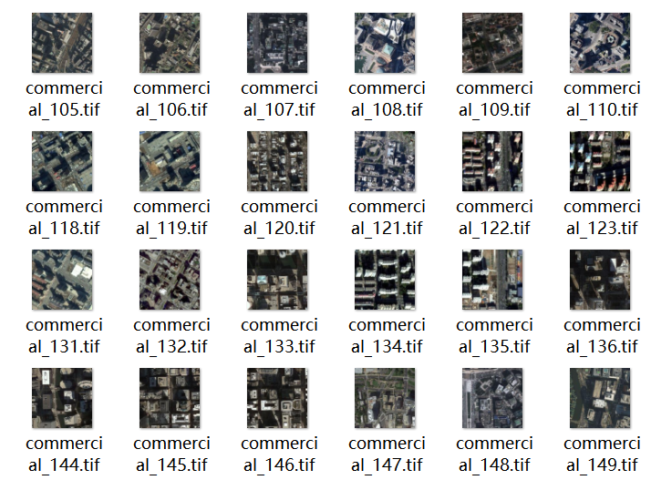
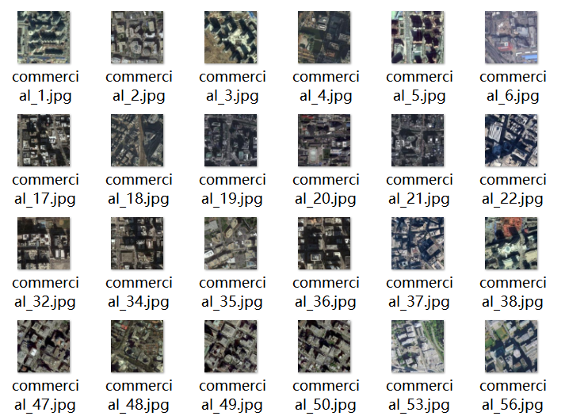
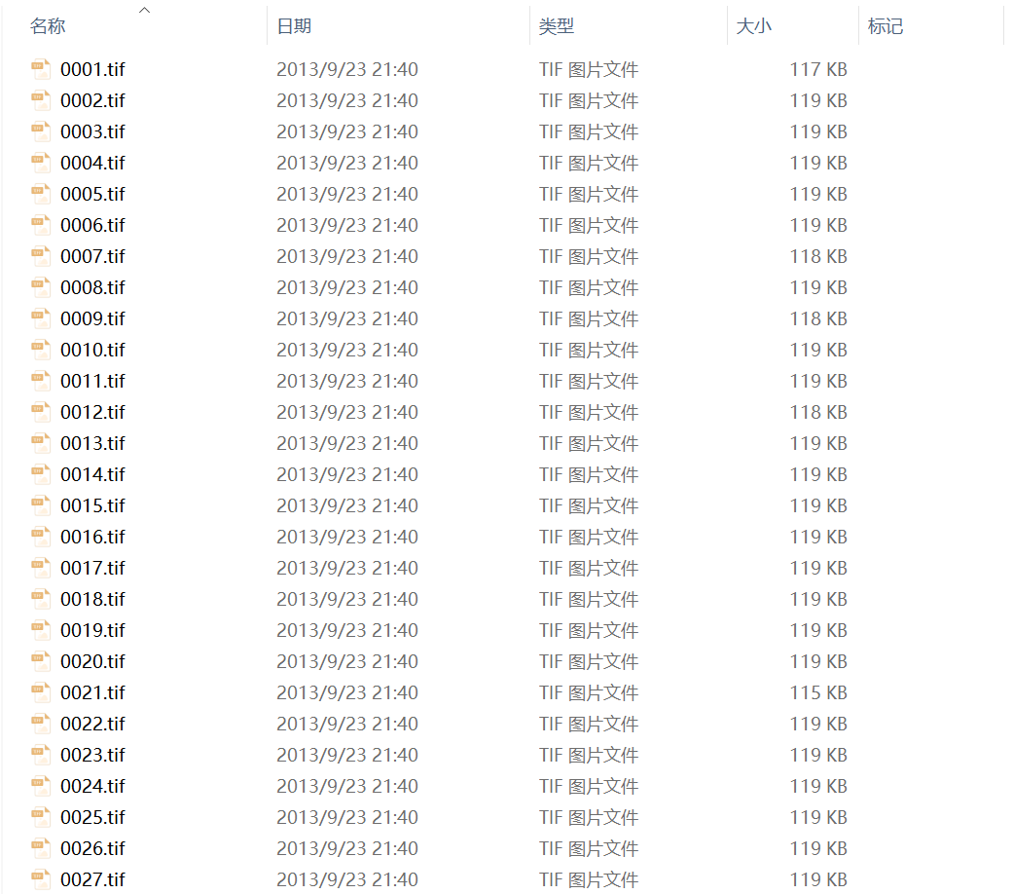
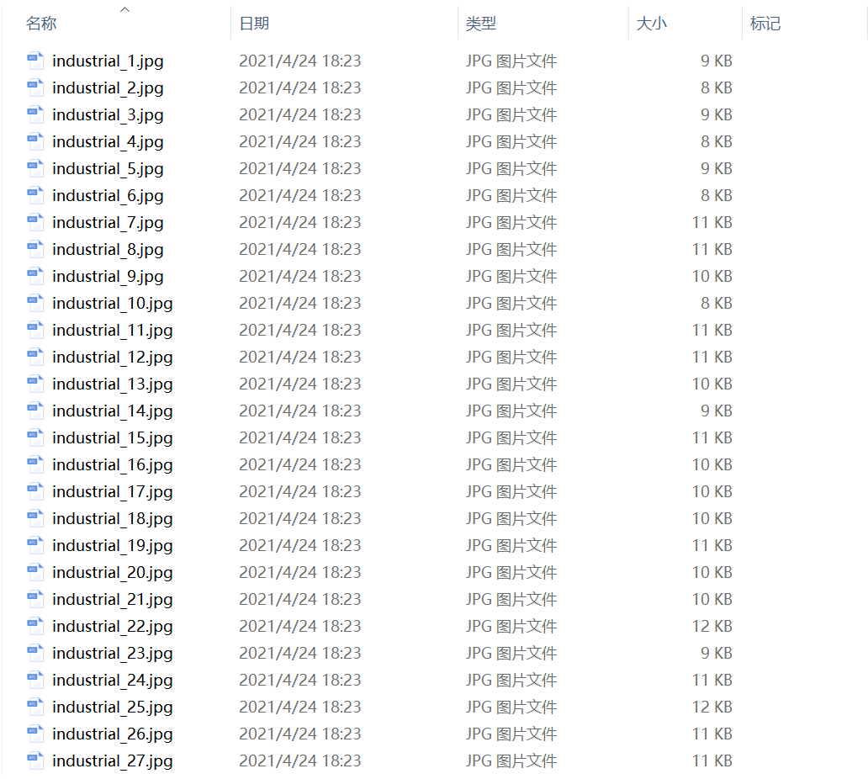
1.数据集处理
格式转化：.tif转化为.jpg
for name in names:
img=Image.open(dirname_read+name)
name=name.split(".")
if name[-1] == "tif":
name[-1] = "jpg"
name = str.join(".", name)
to_save_path = dirname_write + name
img.save(to_save_path)
count+=1
print(to_save_path, "------conut：",count)
else:
continue
分类标签标注：

Slide 16
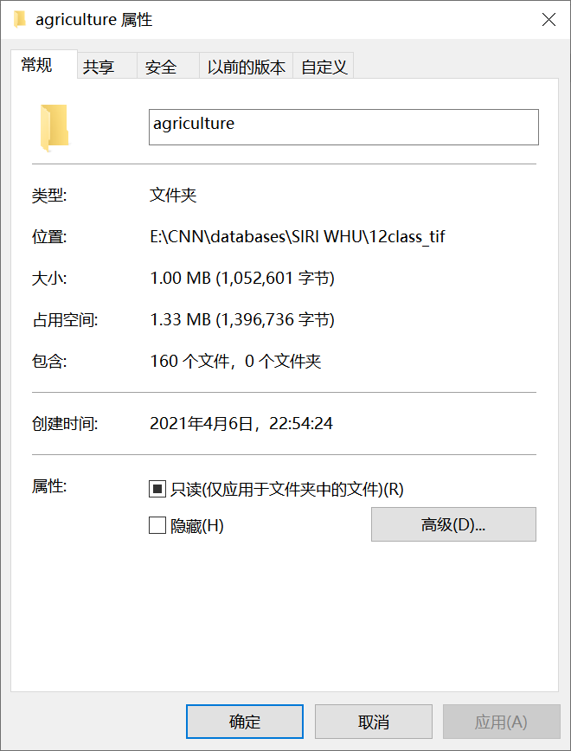
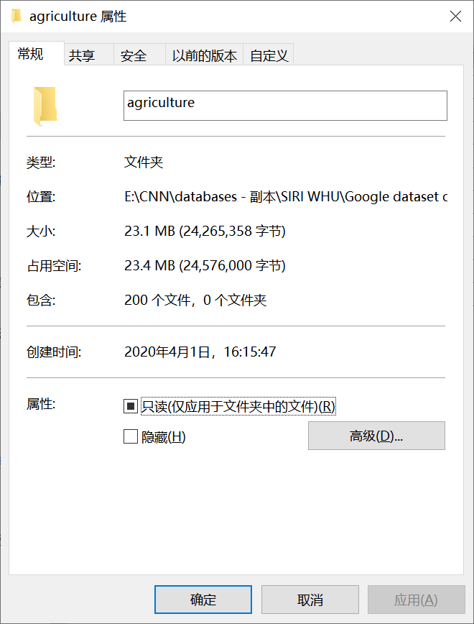
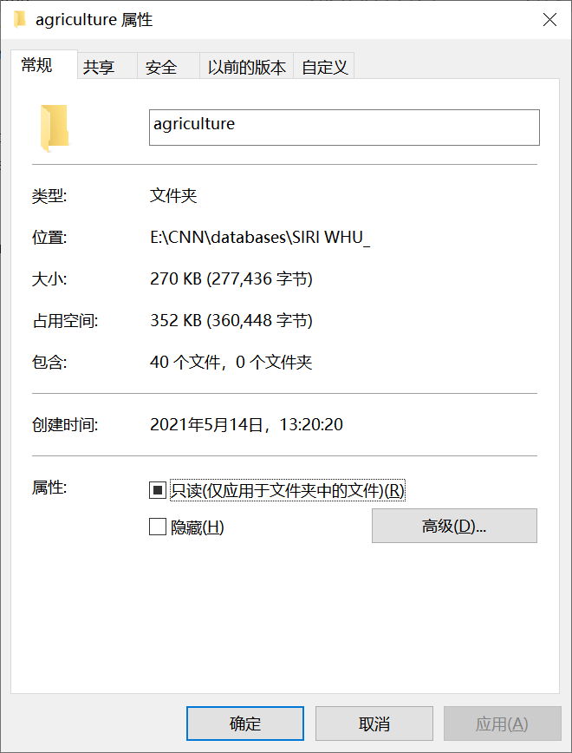
1.数据集处理
数据集划分：
训练集：测试集=8：2
def moveFile(fileDir):
pathDir = os.listdir(fileDir) #取图片的原始路径
filenumber=len(pathDir)
rate=0.2 #自定义抽取图片的比例，比方说100张抽10张，那就是0.1
picknumber=int(filenumber*rate) #按照rate比例从文件夹中取一定数量图片
sample = random.sample(pathDir, picknumber) #随机选取picknumber数量的样本图片
print (sample)
for name in sample:
shutil.move(fileDir+name, tarDir+name)
return

Slide 17
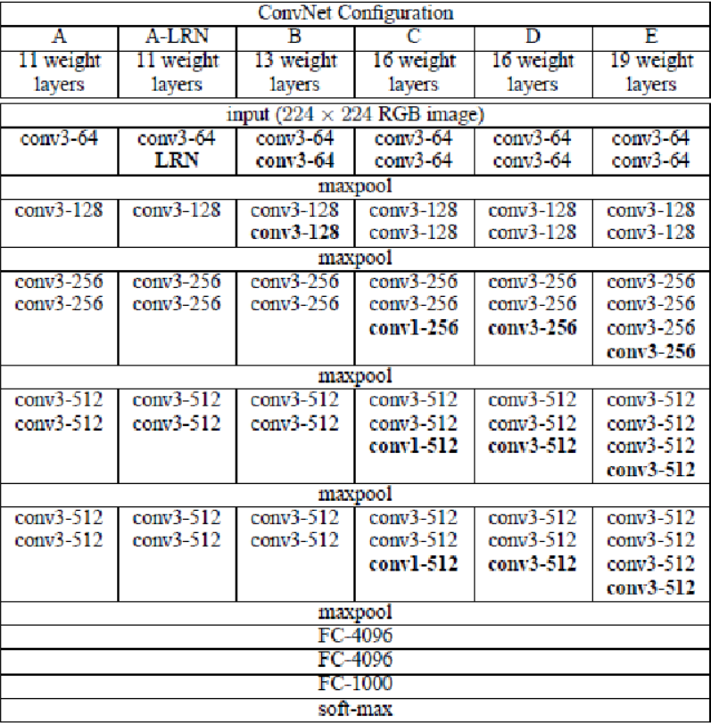
2.模型训练
VGGNet
VGGNet是牛津大学计算机视觉组和DeepMind公司在2014年共同研发的一种深度卷积网络。VGG通过3×3的卷积层和2×2的池化层的不断累加，共诞生了6个版本，其中每个版本都由5组卷积层组成。网络中每一个卷积层之后都有一个最大池化，网络的最后是3个全连接层，右图为其5个VGG版本的网络结构。

Slide 18
2.模型训练
VGG16模型的训练及保存
基于VGG16构建模型结构关键代码如下所示：
vgg16_model=VGG16(weights='vgg16_weights_notop.h5',include_top=False,
input_shape=(224, 224, 3))
top_model = Sequential()
top_model.add(Flatten(input_shape=vgg16_model.output_shape[1:]))
top_model.add(Dense(512, activation='relu'))
top_model.add(Dropout(0.5))
top_model.add(Dense(512, activation='relu'))
top_model.add(Dropout(0.5))
top_model.add(Dense(11, activation='softmax'))
model = Sequential()
model.add(vgg16_model)
model.add(top_model)
最终model.save(“model16vgg.h5”)保存模型权重文件，便于预测识别图片分类时调用。
Notes:
卷积核参数共享：也就是说一个卷积核对图像进行卷积时，里边的参数是不变的。直观点理解，就是尺度不变性，这就使得网络的容忍能力加强。就好比一个杯子它横放和竖放人都能够将它辨别出来一样。low/high-level feature map：即低阶/高阶特征。这是随着卷积网络的加深对不同深度的feature map的取名。低阶特征可以理解为颜色、边缘等特征，就好比是一个图片中车的轮廓。 高阶特征可以理解为是更加抽象的特征，相当于更加细化的，比如说车中车轮，以及车轮中的车胎等。而通过卷积网络深度的增加，提取到的最后的高阶特征就是组成元素的基本组成单位：比如点、线、弧等。而最后的全连接层的目的其实就是进行这些高阶特征的特征组合。ReLu和BN：即为激活函数层和归一化层。激活函数层的目的就是为了非线性化，得到结果的非线性表达。而归一化BN层，它能够防止梯度爆炸和梯度弥散，而且对网络的收敛也有好处。Conv+BN+relu基本上都会一起使用。小结VGGNet的好处真是太多了图片具有天然的空间结构信息，而卷积操作恰恰就是很好的利用了这种空间结构信息。而且每个block中通过多个Conv的操作，即减少了参数量还保留了同样的感受野。通过网络结构的加深，网络能够提取更加抽象的高阶特征，这也就是为什么最后提取了512通道的feature map。说明了随着网络的加深对精度的提升有很大的帮助缺点：它的参数量太大，耗费了很多的计算资源，这主要是因为最后的三个全连接层。而后也提出了Inception v1、v2、v3版本以及FCN等网络，都很好的解决了这些问题，有兴趣的可以自己查阅一下。虽然VGG比Alex-net有更多的参数，更深的层次；但是VGG只需要很少的迭代次数就开始收敛，原因：1：深度和小的滤波器尺寸起到了隐士规则化作用。2：一些层的pre-initialisationpre-initialisation：网络A的权值W~（0,0.01）的高斯分布，bias为0；由于存在大量的ReLU函数，不好的权值初始值对于网络训练影响较大。为了绕开这个问题，作者现在通过随机的方式训练最浅的网络A；然后在训练其他网络时，把A的前4个卷基层（感觉是每个阶段的以第一卷积层）和最后全连接层的权值当做其他网络的初始值，未赋值的中间层通过随机初始化。

Slide 19
2.模型训练
VGG19模型的训练及保存
基于VGG19构建模型结构关键代码如下所示：
base_model = VGG19(weights='imagenet', include_top=False, input_shape=(224,224,3))
base_model.trainable=False
print(base_model.summary())
top_model = Sequential()
top_model.add(Flatten(input_shape=base_model.output_shape[1:]))
top_model.add(Dense(4096,activation='relu'))
top_model.add(Dropout(0.5))
top_model.add(Dense(4096,activation='relu'))
top_model.add(Dropout(0.5))
top_model.add(Dense(12, activation='softmax'))
model = Sequential()
model.add(base_model)
model.add(top_model)
最终model.save(“weightsVGG19.h5”)保存模型权重文件，便于预测识别图片分类时调用。

Slide 20
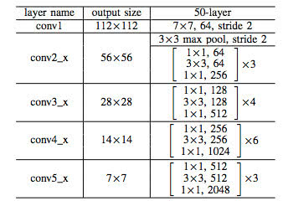
2.模型训练
ResNet50
Resnet是由微软亚洲研究院的何凯明孙剑等人2015年提出的一种深度卷积神经网络，它解决了深层网络训练困难的问题，该模型有四组大block,每组分别是3,4,6,3个小block,每个小block里面有三个卷积，另外这个网络的最开始有一个单独的卷积层，因此是（3+4+6+3）*3+1=49，最后有一个全连接层，因而一共50层，故命名
为Resnet50.右图为Resnet50的网络架构
resnet50 网络架构

Slide 21
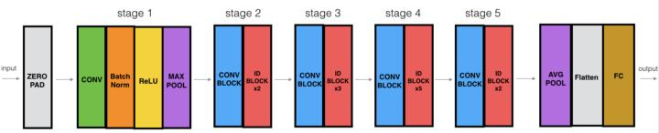
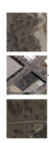
2.模型训练
模型的训练及保存
resnet50 训练模型结构示意图

Slide 22
2.模型训练
ResNet50模型的训练及保存
基于resnet50构建模型结构关键代码如下所示
def get_model():
model_pre = models.resnet50(pretrained= True)
for param in model_pre.parameters():
param.requires_grad = False
model_pre.avgpool = AdaptiveConcatPool2d()
model_pre.fc = nn.Sequential(
nn.Flatten(), nn.BatchNorm1d(4096),
nn.Dropout(0.5),
nn.Linear(4096,512),
nn.ReLU(),
nn.BatchNorm1d(512),
nn.Dropout(0.5),
nn.Linear(512,7),
nn.LogSoftmax(dim=1)
)
return model_pre
最终torch.save(net.state_dict(), “ resnet50_RS.pth”)保存模型权重文件，便于预测识别图片分类时调用 。

Slide 23
3.模型预测 ——预测分类
def predict(image_path, model_name,obj):
model = load_model(model_name) # h5文件的位置,固定就好
model.summary()
# 图像预处理
file_path = image_path # 测试图片的位置,这个应该是要穿过来的参数
img = image.load_img(file_path, target_size=(224, 224)) # 图像加载，归一化大小
img_tensor = image.img_to_array(img) # 序列化
img_tensor = numpy.expand_dims(img_tensor, axis=0) # 展开
img_tensor = preprocess_input(img_tensor)
print('该图像的尺寸为：', img_tensor.shape)
# 模型预测
prediction = model(img_tensor) # %返回该图片属于每一类的概率值列表
print(prediction)
labels = {0: 'denseforest', 1: 'grassland', 2: 'harbor', 3: 'highbuildings', 4: 'lowbuildings', 5: 'overpass', 6: 'railway', 7: 'residentialarea', 8: 'roads', 9: 'sparseforest', 10: 'storagetanks'}
pre_y = labels[numpy.argmax(prediction)]

Slide 24
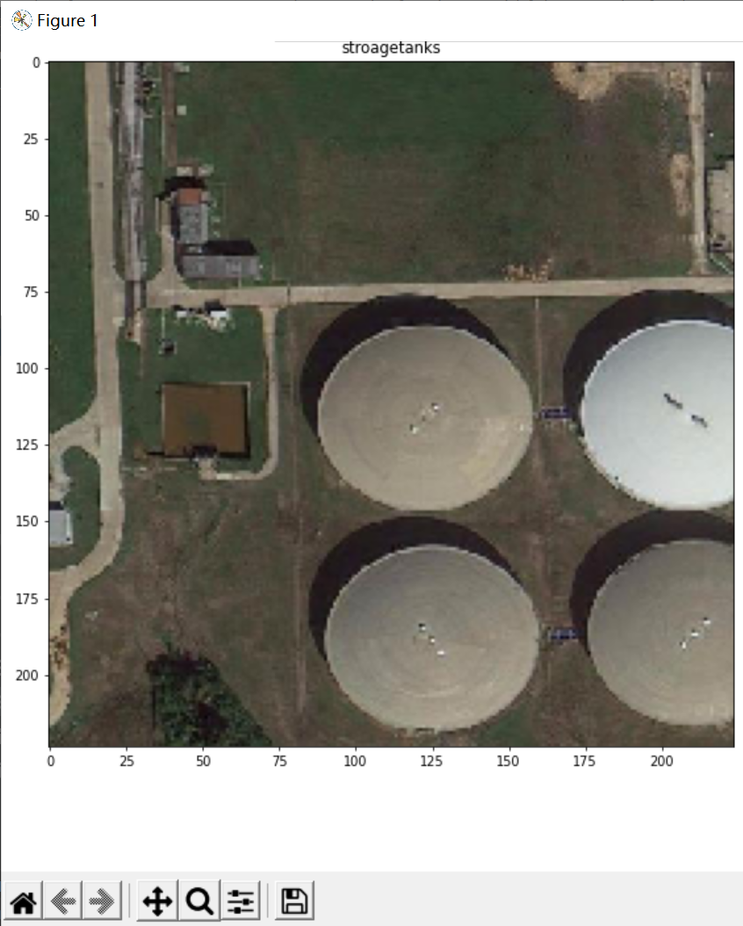
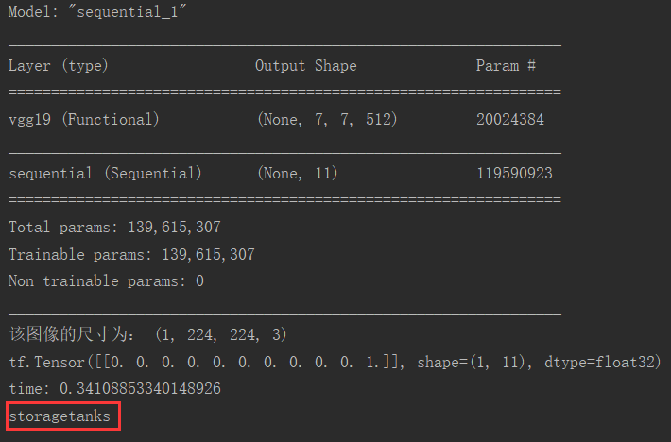
3.模型预测 ——预测分类
python后台预测分类展示

Slide 25
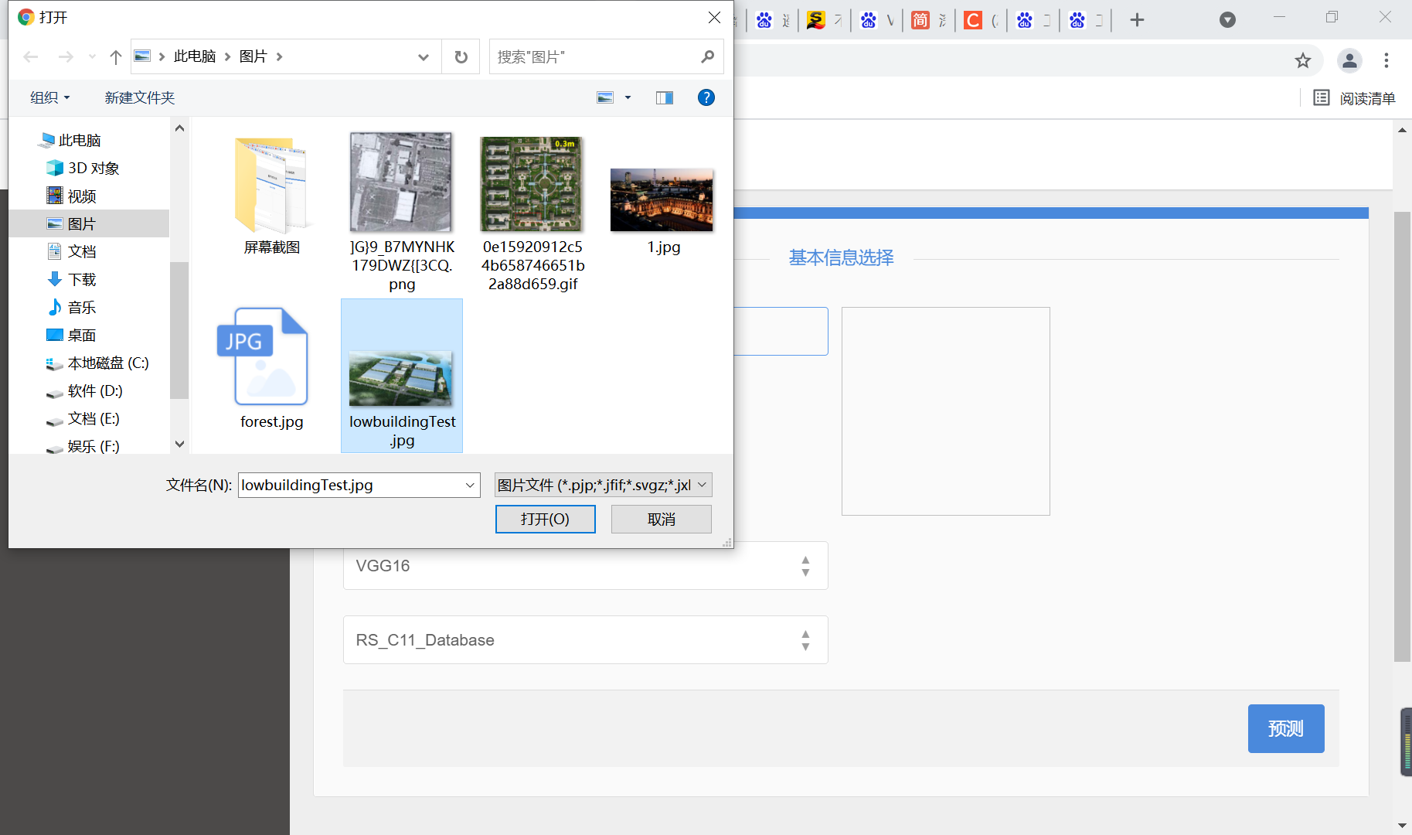
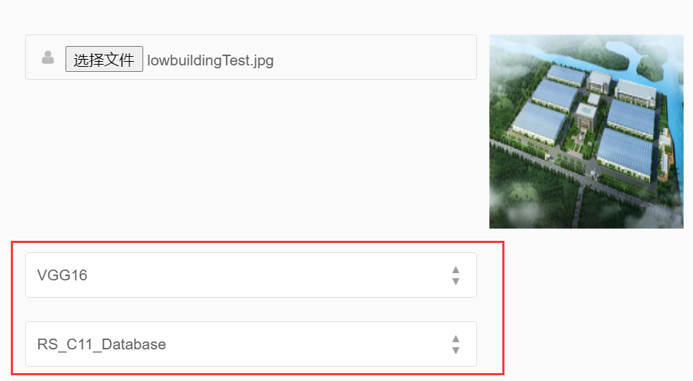
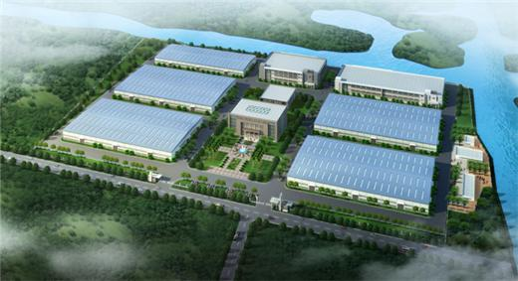
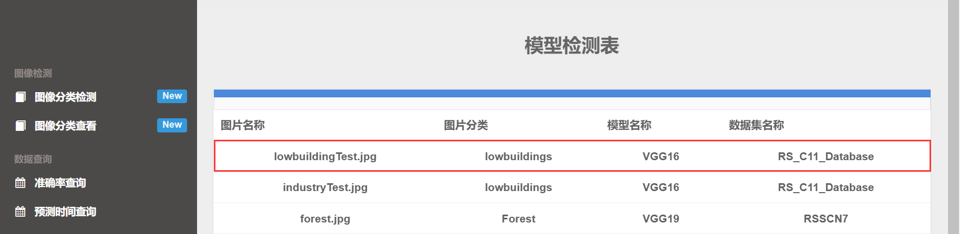
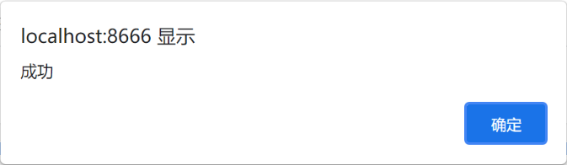
3.模型预测 ——预测分类
预测分类整体流程

Slide 26
3.模型预测 ——预测准确率
model = load_model(model_name) # h5文件的位置,固定就好 model.summary()# 图像预处理 image_path # 测试图片的位置,这个应该是要穿过来的参数 img=Image.open(image_path) img=img.resize((224,224),Image.ANTIALIAS) img=numpy.array(img) img_tensor=numpy.expand_dims(img,axis=0) img_tensor=img_tensor/255. print('该图像的尺寸为：', img_tensor.shape) start_time=time.time() # 模型预测 prediction = model(img_tensor) print(prediction) end_time=time.time() time_sum=end_time-start_time a = ('%.2f' % time_sum)

Slide 27
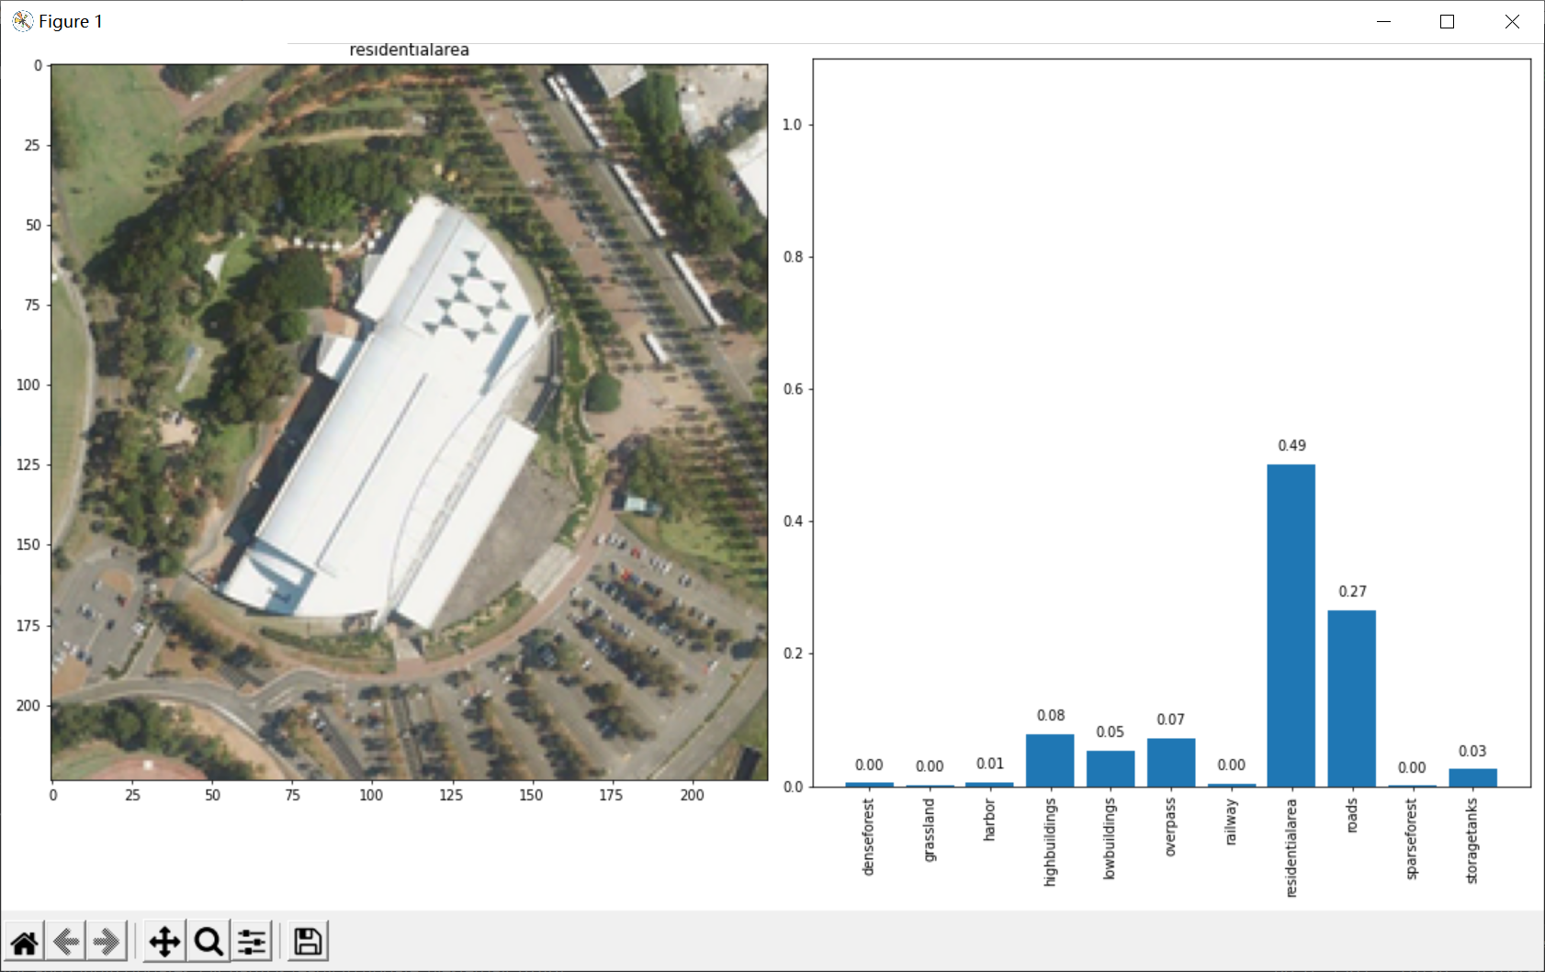
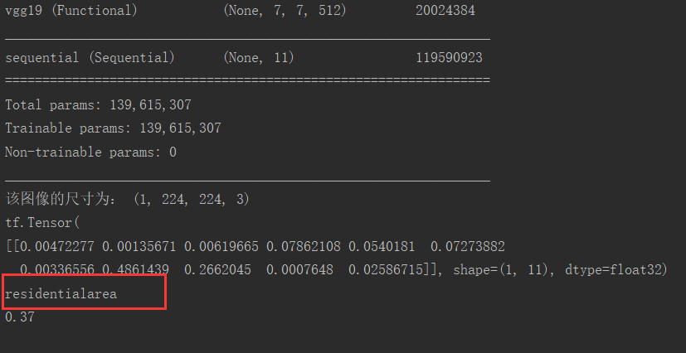
3.模型预测 ——预测准确率
python后台预测准确率展示

Slide 28
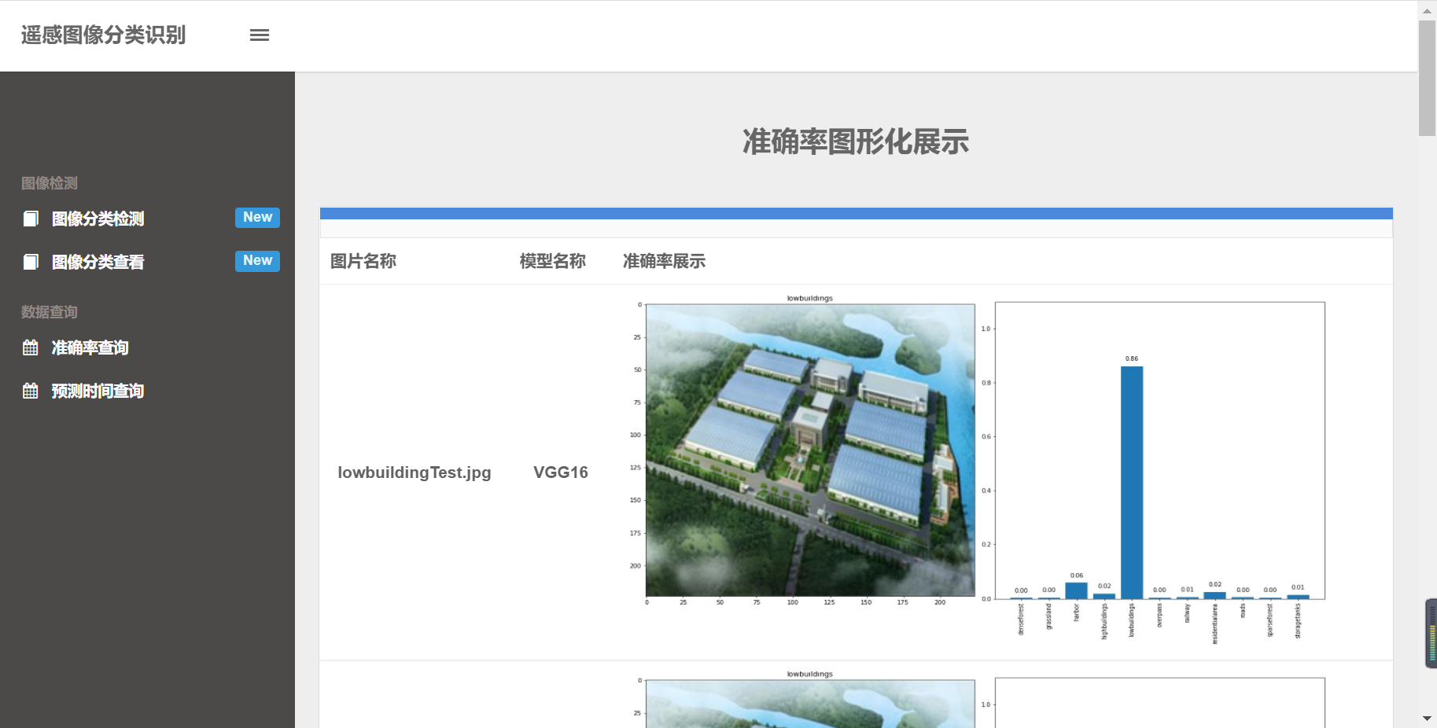
3.模型预测 ——预测准确率
预测准确率整体流程

Slide 29
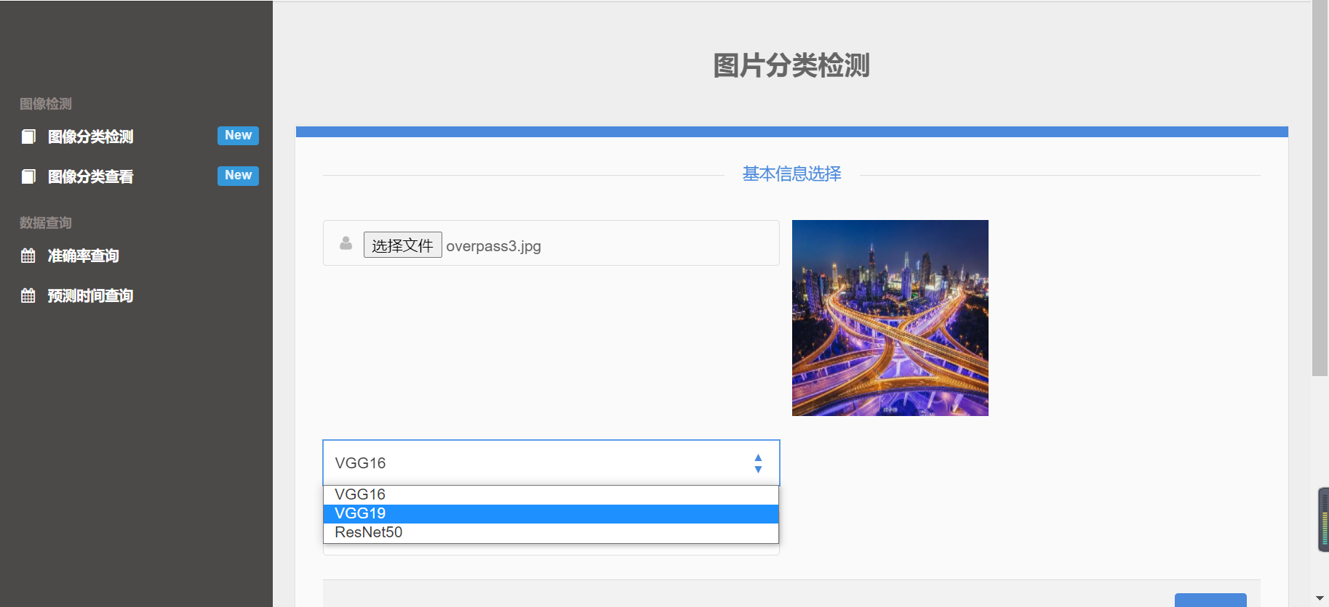
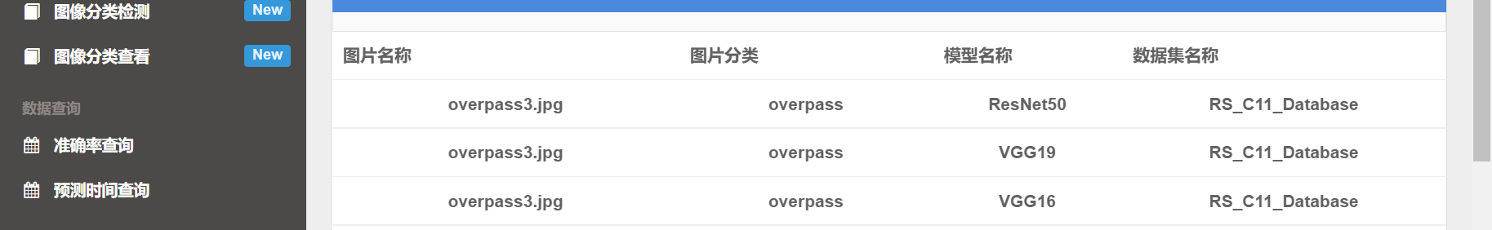
3.模型预测 ——预测准确率
对比同一类图片不同模型的准确率
任意找一张高架桥的图片进行预测，如下图所示，所有模型都预测分类准确

Slide 30
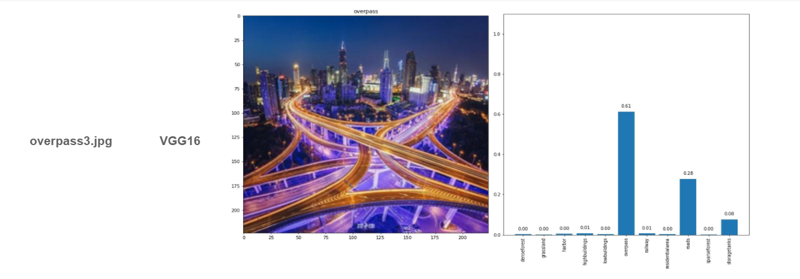
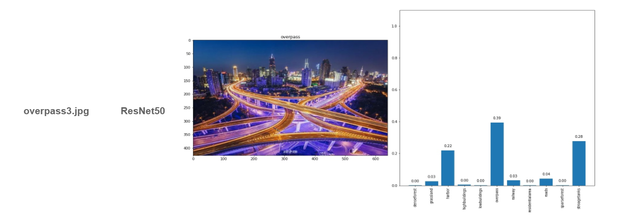
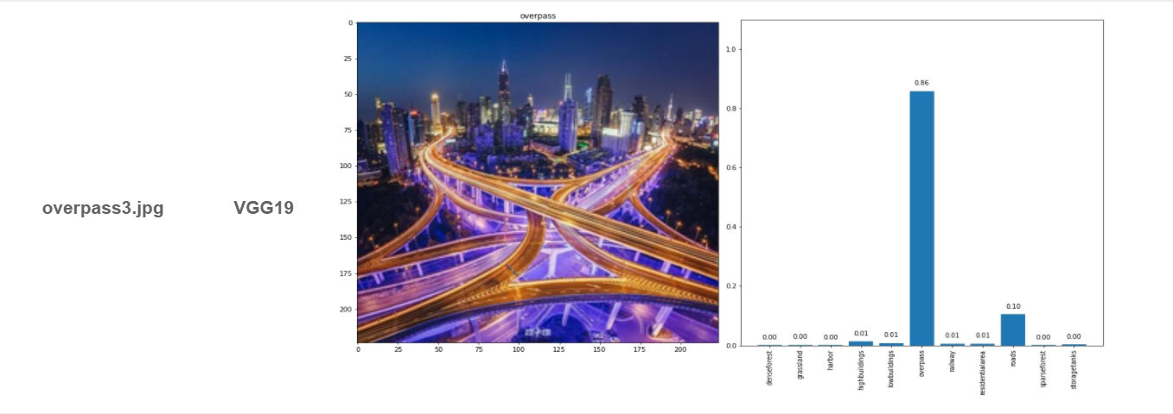
3.模型预测 ——预测准确率
对比同一类图片不同模型的准确率
通过图像准确率预测柱状图的对比可以看出，虽然预测结果都为overpass，但是VGG19对此类的辨识度较高，road类和overpass类的特征有一定的相似度导致对VGG模型的预测大于ResNet有一定影响，而在ResNet当中barbor和storagetanks干扰较大

Slide 31
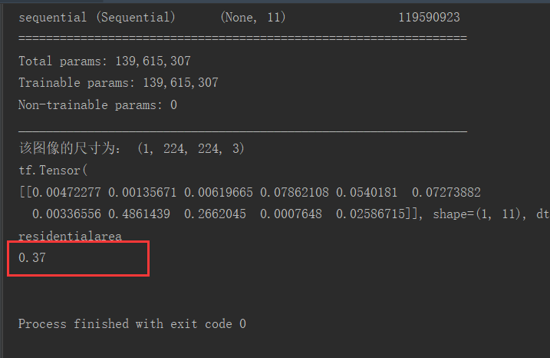
3.模型预测 ——预测时间
方法：在预测代码上下运用time.time()进时间的计算
start_time=time.time()
# 模型预测
prediction = model(img_tensor)
print(prediction)
end_time=time.time()
time_sum=end_time-start_time
a = ('%.2f' % time_sum)
python后台结果展示

Slide 32
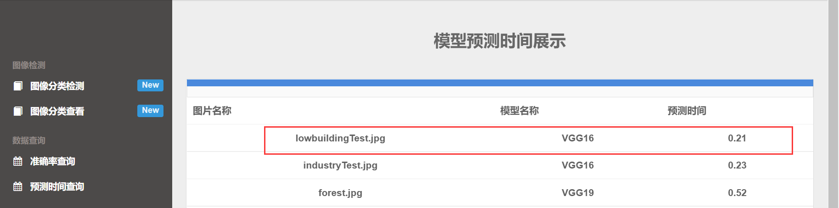
3.模型预测 ——预测时间
预测时间整体流程

Slide 33
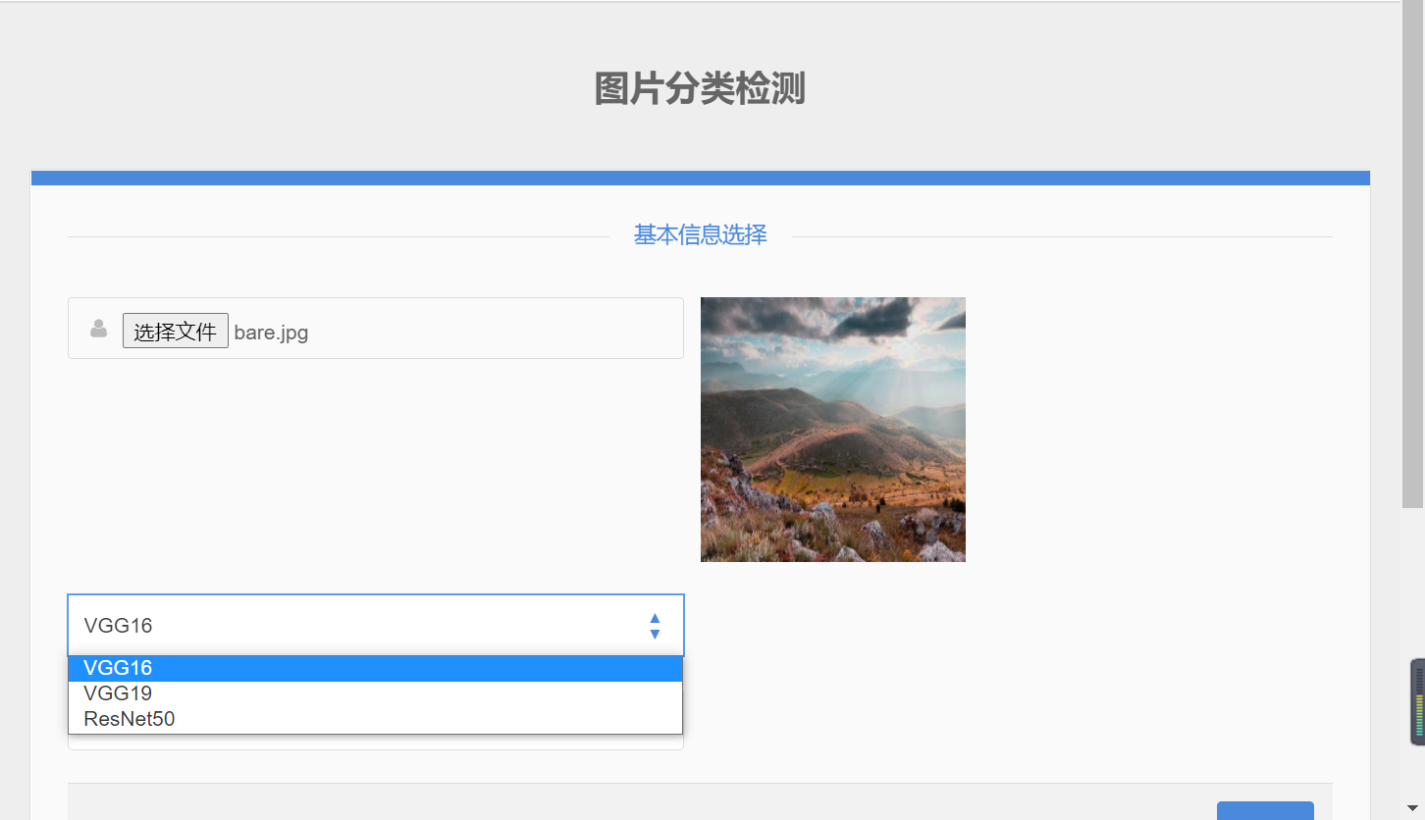

3.模型预测 ——预测时间
对比同一类图片不同模型的准确率
预测时间以秒为单位，保留两位小数，通过此数值，可以判断不同模型的预测性能和效率

Slide 34




4.可视化界面
SSM框架构建
表现层
控制层
业务层
持久层
数据库

Slide 35


4.可视化界面
python与Java的socket通信
解析路径
表现层
控制层
控制层
模型选择
业务层
持久层
参数回传
数据库

Slide 36
小组分工
闫维刚：
(1)系统总体测试报告文档
(2)ResNet50模型训练及权重文件的系统底层提供
(3)pyqt5版前端界面编码
代畅：
(1)完成需求分析报告的编写、修改。
(2)参与详细设计报告的设计编写与修改。
(3)参与系统前端的设计。
(4)GoogLeNet模型的构成研究。
(5)参与项目报告PPT的编写。
宫心懿：
(1)迁移VGG16预训练模型的训练文件、保存的权重文件系统底层提供及单张图片预测文件。
(2)迁移ResNet50预训练模型的训练文件。
(3)撰写详细设计报告(除5.1.3小节之外)。
(4)撰写系统帮助与使用说明手册。
赵晗羽：
(1)项目研究开发计划文档除3.2
(2)总控模块开发文档
(3)总体设计文档
(4)VGG19迁移训练及权重文件系统底层提供
(5)系统总体架构
王卓群：
(1)可行性分析
(2)系统配置与安装及帮助文档
(3)数据集重命名
(4)AlexNet模型
张雨薇：
(1)可行性分析
(2)系统配置与安装及帮助文档
(3)数据集重命名
(4)AlexNet模型
控制层
控制层

